Slide 1

春 之 声
王 蒙

Slide 2
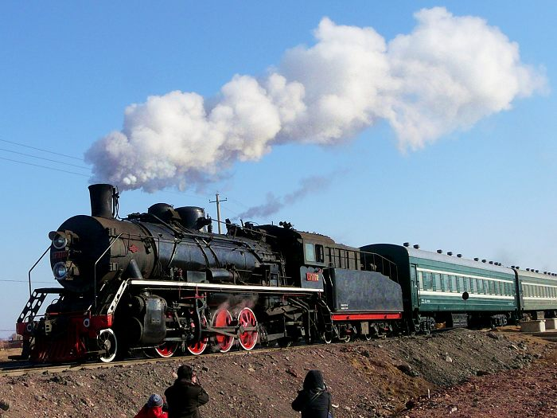
读课文，看这篇小说写了什么？与传统的小说有什么不同？

Slide 3
这些字词你都知道吗？
涟漪（liányī） 铁砧（zhēn） 高亢（kàng） 针灸（jiǔ） 蕨（jué）麻 偌（ruò）大 狰狞（zhēngníng） 醪糟（láozāo）
贫瘠（jí） 立锥（zhuī）之地
瓦瓴（líng） 鹌鹑（ānchún） 采撷（xié）
荸荠（bíqí） 揿（qìn）

Slide 4
用最简单的话概括小说的主要内容。
文章叙写了出国考察归来的工程物理学家岳之峰在春节回乡途中，身处闷罐车厢的“意识”流动：其所见、所闻、所思、所感，从而反映了新旧交替时代色彩斑斓的社会生活，传达出“春的旋律”，表现了新时期新转机的主题。

Slide 5

王蒙,当代作家，曾任中国文化部部长，同时也是一个思想家、文化活动家。河北南皮人，1934年10月生于北平。1953年，19岁的王蒙写出了他的处女作长篇小说《青春万岁》.1956年发表短篇小说《组织部新来的年轻人》，这篇小说成为50年代中国文坛的一朵奇葩。此外，王蒙还创作了大量的作品，其中的《夜的眼》、《海的梦》、《春之声》
《风筝飘带》和《布礼》等，被文坛称为王蒙的“集束手榴弹”。王蒙还被称为“最新文艺思潮的代表作家”。《春之声》是他借鉴“意识流”创作手法的代表作。
王蒙创作简介

Slide 6
1、什么叫意识流、意识流小说
确切地说，意识流是心理学家们使用的一个短语。它是由美国心理学家威廉· 詹姆斯创造的，指人的意识活动持续流动的性质。詹姆斯认为，人类的思维活动并不是由一个一个分离的、孤立的部分组成，而是一条连续不断的、包含各种复杂的感觉和思想“流”。

Slide 7
2、意识流小说的特点：
常常是以当时正在进行的事件为中心，通过触发物的引发，人的意识活动不断地向四面八方发射又收回，经过不断循环往复，形成一种枝蔓式的立体结构。在意识流小说中表现人物心理活动的最常用、最重要的技巧主要包括内心独白、自由联想、蒙太奇、时空跳跃、旁白等。（意识流小说中的蒙太奇的运用指的是作者把不同时间和空间的事件和场景组合拼凑在一起。）

Slide 8

3、写作背景
1966年开始的“文化大革命”是一次空前的浩劫，无论在教育科技还是在经济建设中国都处在一个停滞不前的状态。粉碎“四人帮”之后，人们希望尽早结束社会动乱，把我国建设成繁荣富强的现代化国家。这股猖獗十年、祸国殃民的政治势力终于被扫除掉，真是大快人心!
结束“文化大革命”这场灾难，使中国获得了有利的发展契机。小说就是反映的这一时期的内容。

Slide 9
4、时间线索结构
小说开始,“咣”车厢门关上,主人公进入闷罐子车这个特定环境,开始了他的感受、联想和回忆。“咣”车厢门打开,到站了,上下乘客,引进新的人物,引发新的事件,主人公的心理活动又因此展开。车厢门开了又关,关了又开,直到主人公到站,小说结束。“咣”语义的延伸和相互关联,系连了一个完整事件的始终,也构拟了清晰可感的时间序列。

Slide 10
心理结构线索
小说不重塑造人物性格，不重故事情节叙述，不按正常时空顺序。他借鉴了西方的“意识流”手法，但又不是西方纯粹的“意识流”。小说采用的“放射性”结构有一个端点，就是坐在闷罐车厢这一特殊环境中主人公的心灵世界。小说主要写时空切换中，外界世界作用于主人公内心所引起的联想和心理状态，并以此来表现主题。

Slide 11
自由联想
1、车身的颤抖——
2、车轮撞击铁轨的噪音——
3、车厢内的味道——
4、上车的人群——
5、录音机里传来的歌声——

Slide 12
车身颤抖
人们摇晃
童年的摇篮
躺在故乡小河水面上摇晃
故乡和故乡的父母

Slide 13
歌曲乐音
表面看似杂乱无序、漫无边际的 ，实则有内在联系。丰富了文章的内容
广州风铃的清音
火车的噪音
美国抽象派音乐
杨子荣的咏叹调
京剧锣鼓的噪音
……

Slide 14
过去
岳之峰
中国——外国
大空间
社会生活
的新转机
罐子车
（现在）
城市——农村
未来
社会生活剪影
人民的欲望
结 构 梳 理

Slide 15
《春之声》标题的含义
1、从文中找出相应的写春天的语句，并加以理解
2、 明确：题目“春之声”，取自小说中火车上录音机里传出的德语歌曲和约翰·斯特劳斯的《春之声圆舞曲》。《春之声圆舞曲》,春天的力量、春天的声音,都表征着那个时代生机勃勃、万象更新。
作者用“春之声”做标题，表达出作者及其同时代人对作品所反映出的时代特征的认识：祖国进入了时代的春天。

Slide 16
鉴赏本文姿肆铺陈的语言风格
一、《春之声》的语言有一种姿肆铺陈的语言风格。为了描绘一种场景,刻划一个人物,抒发一种感情,作者不惜笔墨,集中使用某些表现手法或大量相近、相对、相关或不相关的词语。比如作者喜欢连用问句,有时表强调,有时加强语势,有时承上启下,有时推进内容,最多处作者连用了13个问句。
1) 她是谁?她年轻吗?抱着的是她的孩子吗?她在那里工作?她是搞科学技术的吗?她是夜大学的新学员吗?是“老三届”的毕业生吗? ……P99
赏析： 连用的问句问而不答,是为了调动读者的想像力,进一步挖掘人物所代表的典型意义。为了表达主人公复杂、丰富的内心感受,作者有意地把一大串概念连缀在一起。这些概念有的范围性质相同,有结构联系;有的范围性质不相同,是作者利用并列关系的强制作用把它们连缀在一个语段里。

Slide 17
2) 自由市场。百货公司。香港电子石英表。豫剧片《卷席筒》。羊肉泡馍。醪糟蛋花。三接头皮鞋。三片瓦帽子。包产到组。收购大葱。中医治癌。差额选举。结婚筵席……
P95
赏析： 这13个概念间没有必然的语义联系,只有节奏、语气的对应。作者通过来自四面八方、不同阶层的话题和切合80年代初时代背景信息的大荟萃,刻画出真实可感、嘈杂的车内环境,多视角地歌颂了我们生活中出现的新事物、新气象。话题语义的跳跃和语势的大幅度转换,尽管有悖于传统小说语言的连贯性、逻辑性,但正是这种手法,增强了叙述语言的具象性、生动性。

Slide 18
二、 小说语言的扩张感还突出地表现在修饰语和部分辞格的使用上。作者在修饰语位置上尽可能多、尽可能复杂地扩展,使句子的容量增大。
3)他转过头,想再多看一眼那一节装有小鸟、五月、烟草花和约翰•斯特劳斯的神妙的春之声的临时代用的闷罐子车。（P99）
4)这不就是法兰克福的孩子们吗?男孩子和女孩子,黄眼睛和蓝眼睛,追逐着的,跑着的,跳跃着的,欢呼着的。（P96）
5)在我们的生活里,在我们每一个人的心房里,在猎户星座和仙后星座里,在每一颗原子核,在一个质子、中子、介子里,不都包含着春天的力量和春天的声音吗? （P97）
赏析：3)中递加的复杂定语,4)中并列的后置定语,5)中包含七个成分的长状语,都利用句法结构的可塑性,以语义内涵的丰富性,增强了语言的表现力。

Slide 19
6)车开了,经过短暂的混乱之后,人们又已经各得其所,各就各位。各人说各人的闲话,各人打各人的瞌睡,各人嗑各人的瓜子,各人抽各人的烟。 （P98）
7)闷罐子车正随着这春天的旋律而轻轻摇摆着,熏熏地陶醉着,袅袅地进行着。 （P99）
8)一株巨大的白丁香把花开在了屋顶的灰色的瓦瓴上。如雪,如玉,如飞溅的浪花。
9)历史,历史;现实,现实;理想,理想。
赏析：6)7)中作者不避繁复,运用排比辞格反复申说,显然作者表达出更多的信息,抒发浓烈的思想感情。8)的博喻辞格,9)中的反复辞格都是这种语言风格的典型用例。由于这些类型的修饰语和辞格的大量使用,小说语言表现得洋洋洒洒,铺排张扬,丰富美丽，形成了小说语言独特的个性。

Slide 20
主题：
岳之峰所见、所闻、所思、所感，反映了新旧交替时代色彩斑斓的社会生活，传达出“春的旋律”，表现了新时期新转机的主题。

